Slide 1




Slide 2
목차 / 개요
●
●
●
●
●
01. 개발 목적 및 요구사항
02. 역할 분담 및 일정
03. 개발 환경
04. Use-case Diagram
05. DB 구조
06. 프로그램 구조
07. UI 및 기능
08. 후기 및 QnA
●
●
●
●
●

Slide 3
개발 목적 및 요구사항
대학로 연극을 한눈에 보고 예매할 수 있는 웹 서비스

Slide 4



일반 회원
관리자
극단 회원
연극 등록
예매
marroticket

Slide 5
일반 회원 요구사항
메인 페이지
비회원 + 일반 회원
1. 상단 메뉴
회원가입 + 로그인 / 마이페이지 / 예매 확인취소
2. 메인 메뉴
홈 / 현재 상연작 / 상연 예정작 / 지난 상연작 / 고객센터
3. 콘텐츠
장르별 연극
4. 하단 메뉴
회사 소개 / 이용약관 / 고객센터 / 개인정보취급방침
marroticket

Slide 6
일반 회원 요구사항
연극 페이지
비회원 + 일반 회원
1. 연극 목록
ㄱ. 현재 상연작
ㄴ. 상연 예정작
ㄷ. 지난 상연작
- 연극 시작 날짜와 종료 날짜 기준 갤러리 나열
- 연극 선택 시 해당 연극 상세 정보 제공
2. 연극 상세 정보
- 회차별 잔여좌석, 상세 정보, 장소정보, 예매/취소 안내 정보 제공
- 예매 날짜, 회차 선택 후 예매하기 버튼 누르면 예매 페이지로 이동
marroticket

Slide 7
일반 회원 요구사항
예매 페이지
비회원 + 일반 회원
1. 좌석 선택
- 예매 1회당 4매까지 선택 가능
- 예매 정보(일시, 티켓금액, 티켓개수, 예매수수료) 정보 제공
2. 예매 확인 / 결제
- 모바일 티켓 선택
- 선택 좌석, 주문자 정보 제공
- 결제 정보 선택 (카드 결제만 가능)
- 예매자 확인 동의 체크
marroticket

Slide 8
marroticket
일반 회원 요구사항
마이 페이지
비회원 + 일반 회원
1. 내 정보
- 내 정보 보기 / 내 정보 수정하기
2. 예약 정보
- 예약 내역 보기 / 예약 취소하기
3. 예약 취소 정보
4. 내가 본 연극
5. 나의 맞춤 연극
로그인
비회원 + 일반 회원
1. 아이디 찾기
2. 비밀번호 찾기
- 임시 비밀번호를 가입 시 기입한 이메일로 전송

Slide 9
marroticket
일반 회원 요구사항
회원가입 페이지
비회원 + 일반 회원
1. 회원 종류 선택
- 일반 회원 / 극단 회원 선택 후 가입 절차 진행
2. 필수 동의 안내
- 개인 정보 수집 및 이용 동의 / 이용 약관 동의 체크 후 가입 가능
3. 회원 정보 입력
- 일반 회원 : 이름, 아이디, 비밀번호, 생년월일, 성별, 이메일, 휴대폰번호, 관심장르
- 극단 회원 : 극단명, 아이디, 비밀번호, 극단 이름, 극단 주소, 사업자 구분, 사업자번호, 설립일, 대표자 이름, 대표자 이메일, 대표자 휴대폰 번호, 계좌 정보(은행, 계좌번호), 예금주, 사업자 등록증 사본
4. 가입 완료 안내
- 극단 회원은 관리자가 사업자등록증의 업태와 종목이 [창작 및 예술 관련 서비스업]을 확인하여 권한 부여

Slide 10
일반 회원 요구사항
고객센터
비회원 + 일반 회원
1. 자주 묻는 질문
- 관리자가 등록한 게시글 읽기만 가능
2. 기타 질문
- 극단 이메일 목록 읽기만 가능
회사 정보
비회원 + 일반 회원
1. 회사 소개
2. 이용 약관
- 일반 회원 이용 약관 / 극단 회원 이용 약관 모두 열람 가능
3. 개인 정보 취급 방침
marroticket

Slide 11
극단 회원 요구사항
메인 페이지
1. 상단 메뉴
로그아웃
2. 메인 메뉴
연극 등록 / 극단 마이페이지 / 고객센터
3. 콘텐츠
공지사항 목록
4. 하단 메뉴
회사 소개 / 이용약관 / 개인정보취급방침
marroticket

Slide 12
marroticket
극단 회원 요구사항
연극 등록 페이지
1. 필수 동의 안내
- 동의 후 등록 가능
2. 연극 정보 입력
- 연극명, 연극 소요 시간, 극장 이름, 기획사 정보, 캐스팅 데이터, 연극 줄거리, 좌석 개수, 티켓 가격을 텍스트로 입력
- 연극 시작일, 연극 종료일을 달력에서 선택
- 극장 주소를 kakao open API에서 주소 선택
- 관람 등급, 장르 정보, 1/2회차 상연 시작 시각을 콤보박스에서 선택
- 포스터를 이미지 파일로 업로드
- 모두 입력 후 등록하기 누르면 임시 등록 안내
- 임시 등록된 연극은 관리자 승인 후 정상 등록 됨

Slide 13
marroticket
극단 회원 요구사항
등록한 연극 페이지
등록한 연극 목록
- 해당 극단이 등록한 연극이 연극번호 내림차순으로 정렬
- 연극 번호, 연극명, 포스터, 등록 승인 상태, 연극 시작 날짜, 수정버튼, 수정 승인 상태 정보 제공
- 연극 포스터는 미리보기 형식으로 제공
- 연극 제목 누르면 연극 상세 페이지로 이동
- 활성화 된 [수정] 누르면 연극 수정 페이지로 이동
- 연극 등록 미승인 상태일 시 [수정] 비활성화
등록한 연극 상세 페이지
연극 상세 정보
- 연극 번호, 연극명, 연극 시작 날짜, 연극 종료 날짜, 연극 소요 시간, 극장 이름, 극장 주소, 기획사 정보, 관람 등급, 캐스팅 데이터, 연극 줄거리, 좌석 개수, 티켓 가격, 장르 정보, 연극 포스터, 1/2회차 상연 시작 시각, 연극 등록 승인 여부, 연극 수정 승인 여부 정보 제공

Slide 14
극단 회원 요구사항
등록한 연극 수정 페이지
연극 정보 수정
- 연극 명, 연극 소요 시간, 극장 이름, 기획사 정보, 캐스팅 데이터, 연극 줄거리, 좌석 개수, 티켓 가격 텍스트로 수정 가능
- 연극 시작일, 연극 종료일 달력에서 선택하여 수정 가능
- 극장 주소를 kakao open API에서 주소 선택하여 수정 가능
- 관람 등급, 장르 정보, 1/2회차 상연 시작 시각을 콤보박스에서 선택하여 수정 가능
- 수정하기누르면 임시 등록 안내
- 임시 수정된 연극은 관리자 승인 후 정상 등록 됨
marroticket

Slide 15
극단 회원 요구사항
극단 내 정보 관리
내 정보 보기
- 내 정보 보기 / 내 정보 수정하기
정산 페이지
정산 페이지
- 정산 번호, 정산 일자, 지급일, 금액, 연극 번호 정보 제공
- 지급일은 연극 종료일이 지난 후 내달 20일 일괄 적용
- 정산 목록은 정산 번호 내림차순 정렬
marroticket

Slide 16
극단 회원 요구사항
고객센터
공지사항
- 관리자가 등록한 게시글 읽기만 가능
2. 자주 묻는 질문
- 관리자가 등록한 게시글 읽기만 가능
회사 정보
1. 회사 소개
2. 이용 약관
- 극단 회원 이용 약관 / 일반 회원 이용 약관 모두 열람 가능
3. 개인 정보 취급 방침
marroticket

Slide 17
관리자 요구사항
메인 페이지
1. 상단 메뉴
로그아웃
2. 메인 메뉴
가맹관리 / 회원관리 / 공연관리/ 게시판관리
3. 콘텐츠
공지사항/일반회원FAQ/극단 회원FAQ
marroticket

Slide 18
관리자 요구사항
극단 회원 목록
- 극단 회원 목록에서 총 극단회원의 정보 확인가능(사업자 등록증 파일 등)
- 극단 회원 목록은 회원번호 순으로 정렬
- 극단 요청시 관리자는 극단 가입 정보 확인 후 가입 승인/ 계약만료 처리 가능
일반 회원 목록
- 일반 회원의 회원번호, 아이디, 회원이름, 가입일 확인 가능
- 일반 회원 목록은 회원번호 순으로 정렬
- 회원의 정보는 관리자 창에서 수정 불가
marroticket

Slide 19
marroticket
연극 등록 승인
연극 등록 승인 페이지
- 극단이 연극임시등록시 표시 / 극단회원번호, 연극번호, 연극명, 극장명,
등록승인여부, 승인버튼, 반려버튼 표시
- 연극번호 큰순서로 정렬
- 공연 등록 승인 기준에 부합할 시 공연 등록을 반려
- 연극명에 있는 링크 클릭시 공연 상세정보 페이지로 이동
연극 수정 승인
연극 수정 승인 페이지
- 극단이 수정신청시 표시 / 극단회원번호, 연극번호, 연극명, 극장명, 수정승인여부, 정상등록버튼 표시
- 연극번호 큰순서로 정렬
- 연극명에 있는 링크 클릭시 공연 상세정보 페이지로 이동
- 정상등록버튼 클릭시 수정요청이 승인되며 연극 수정 승인목록에서 제거

Slide 20
marroticket
정산 내역
연극별 정산 내역
- 극단번호, 극단명, 연극번호, 연극명, 연극종료일자, 정산확인버튼 표시
- 정상등록, 상연기간 종료된 연극만 표시 / 연극종료일자순 정렬
- 정산확인 버튼 클릭시 정산완료+ 해당 연극 정산 내역 페이지로 이동
정산
해당 연극 정산 내역
- 지급일자는 연극종료일 기점 내달 20일
- 정산번호, 정산일자, 지급일자, 총정산액, 극단정산액, 사이트 정산액 표시
- 정산 목록으로 버튼 클릭시 연극별 정산 내역 페이지로 이동

Slide 21
관리자 요구사항
연극 관리
연극 목록
ㄱ. 현재 상연작
ㄴ. 상연 예정작
ㄷ. 지난 상연작
- 연극 시작 날짜와 종료 날짜 기준 갤러리 나열
marroticket

Slide 22
marroticket
게시판 관리
1. 공지사항 목록/글쓰기/상세보기/수정/삭제
- 게시글 번호, 글 제목, 등록일 표시
- 글 제목을 클릭 시 게시판 상세 내용 확인 가능
- 수정버튼으로 글 제목,글 내용 수정 가능 / 삭제버튼으로 글 삭제 가능
2. 극단회원 FAQ 목록/글쓰기/상세보기/수정/삭제
- 게시글 번호, 글 제목, 등록일 표시
- 글 제목을 클릭 시 게시판 상세 내용 확인가능
- 수정버튼으로 글 제목,글 내용 수정 가능 / 삭제버튼으로 글 삭제 가능
3. 일반회원 FAQ 목록/글쓰기/상세보기/수정/삭제
- 게시글 번호, 글 제목, 등록일 표시
- 글 제목을 클릭 시 게시판 상세 내용 확인 가능
- 수정버튼으로 글 제목,글 내용 수정 가능 / 삭제버튼으로 글 삭제 가능

Slide 23
역할분담 및 일정
marroticket

Slide 24





마로 사람들
유정원
김수빈
최종현
김진선
한상현
marroticket

Slide 25
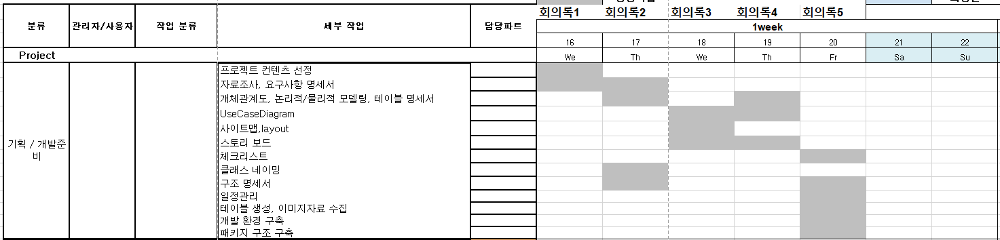
공통 일정

Slide 26
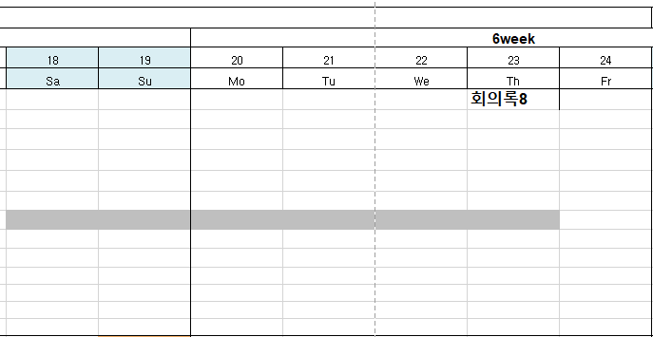
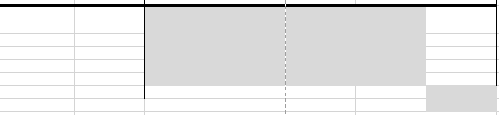
공통 일정
기획 / 개발 준비
회의록 작성
기획/개발 준비 단계 : 매일 회의
구현 시 : 이슈가 발생하면 회의
marroticket

Slide 27
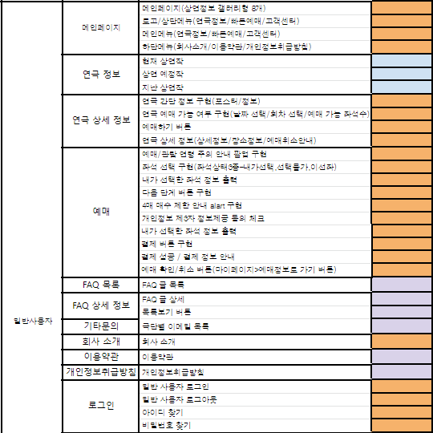
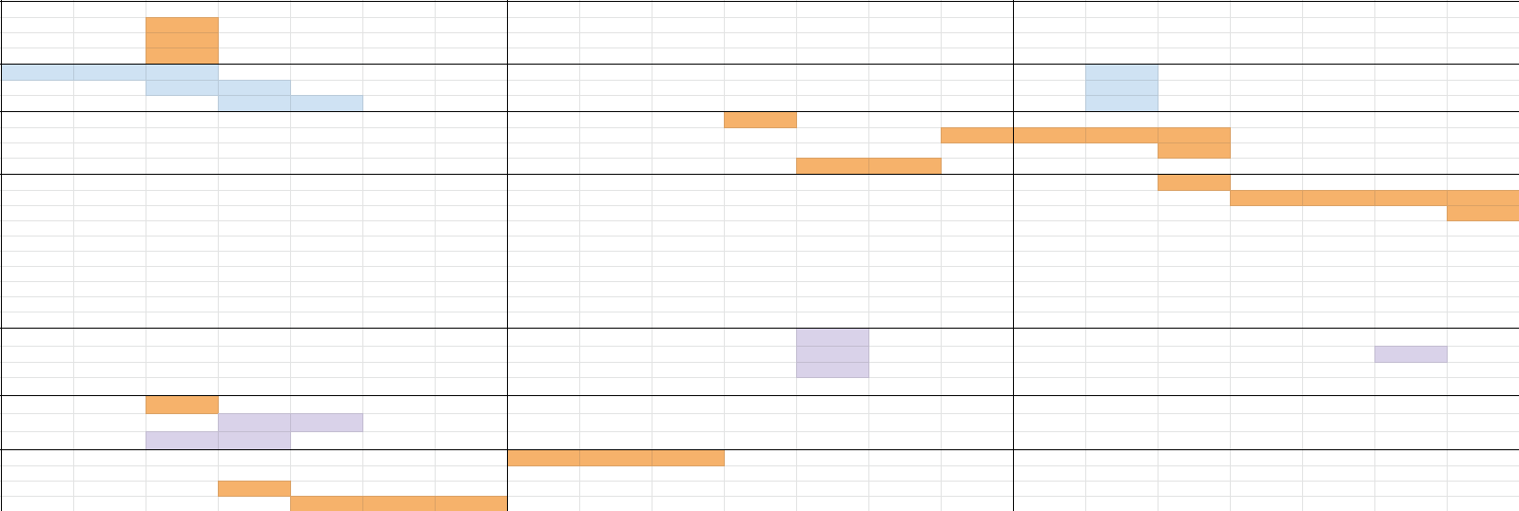



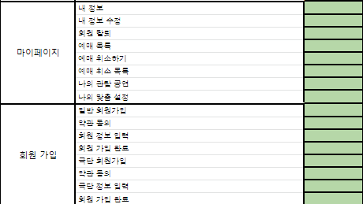
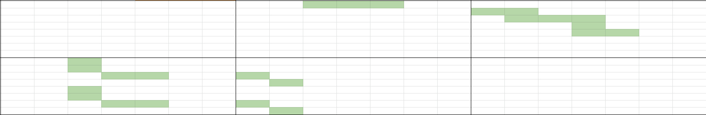

개인 일정 : 일반 회원

Slide 28
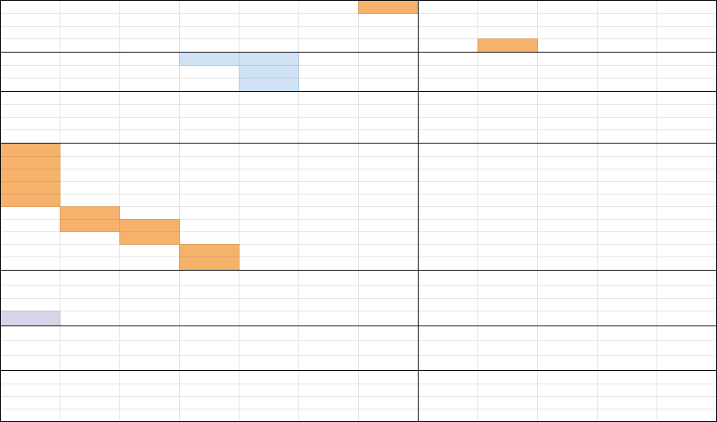
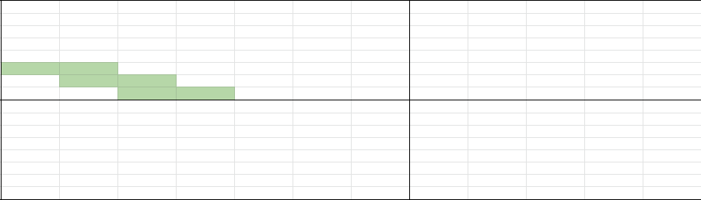
marroticket

Slide 29
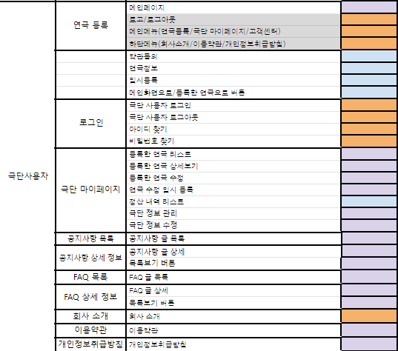
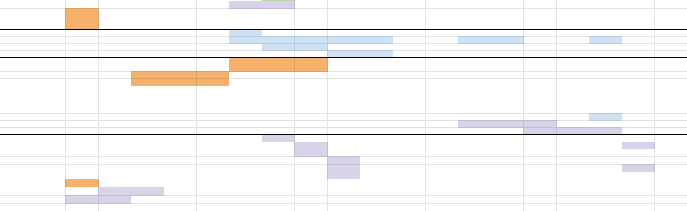
개인 일정 : 극단 회원

Slide 30
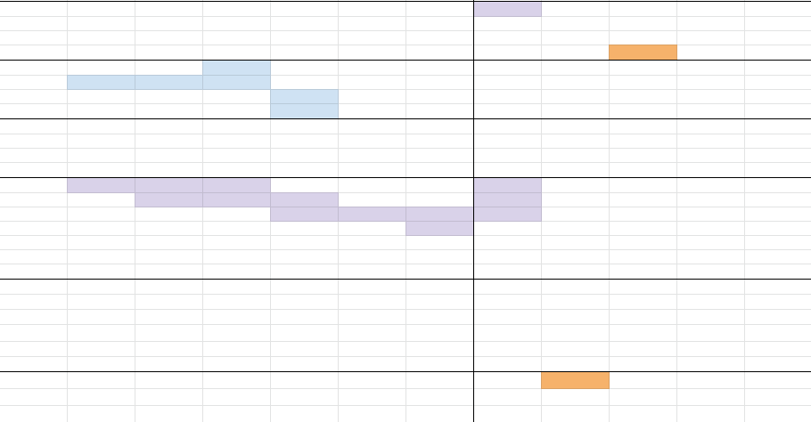
일반 / 극단 회원 일정
이슈 발생 시 담당 파트 팀원끼리 임시 회의 후 일정 조정
marroticket

Slide 31
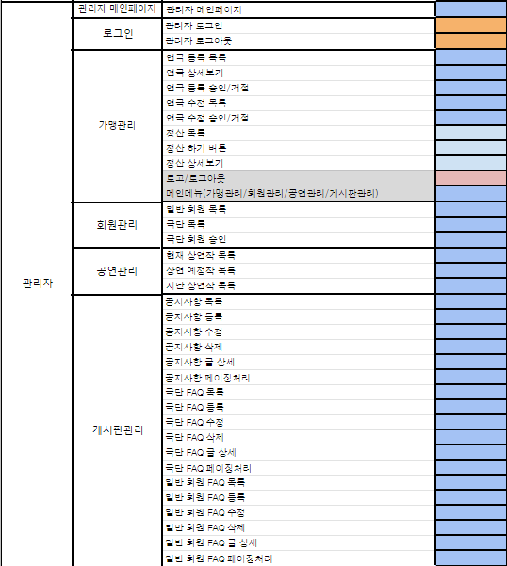
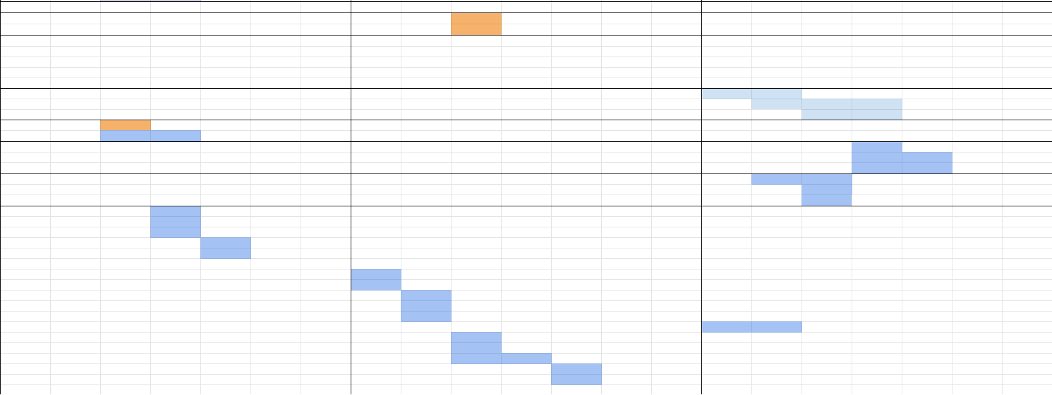

개인 일정 : 관리자

Slide 32
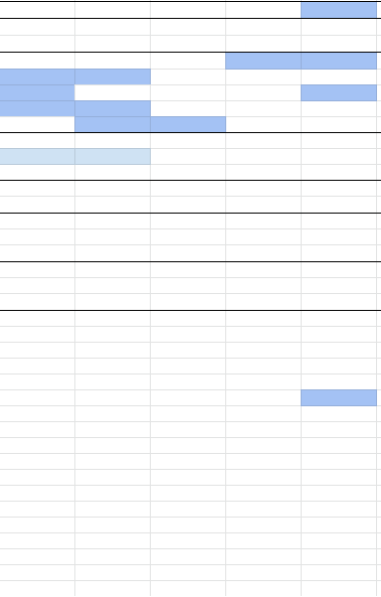
개인 일정 : 관리자
관리자 일정
이슈 발생 시 임시 회의 후 일정 조정

Slide 33
개발 환경

Slide 34
개발 환경
● 개발 OS : WINDOW 10(11) home, MAC m1
● DB 서버 : Oracle 18 ex
● JDK 버전 : jdk-17.0.4.1
● WAS : apache-tomcat-9.0
● Spring framework-version : 2.5.0. RELEASE
● 웹 표준 준수 : HTML5, CSS3
● 개발 언어 : JAVA, HTML5, CSS3, JQuery, JSP, JavaScript, XML, Ajax
● 데이터베이스 모델링 툴 : ERWin 7.3.0.1666, StarUML
● 문서화 : googledocs(Spreadsheet, Presentation, Doc)
● 형상관리 : GitHub
● 개발Tool : STS Version: 4.17.0.RELEASE, SQL Developer 2.2.1.234.1810
● API : kakao 주소 api
marroticket

Slide 35
Use-case

Slide 36
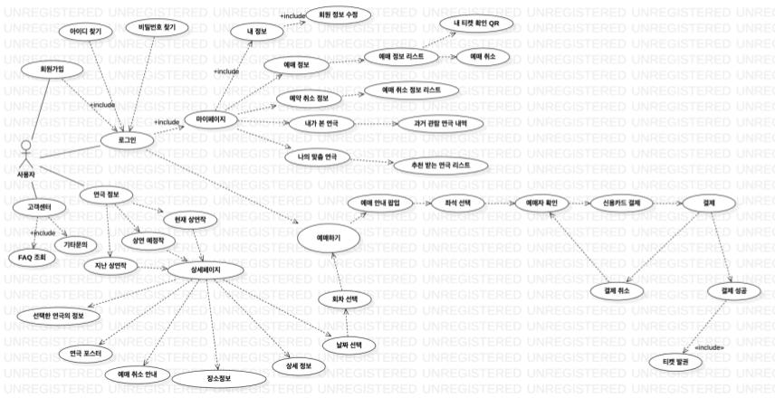
유스케이스 일반 회원 diagram

Slide 37
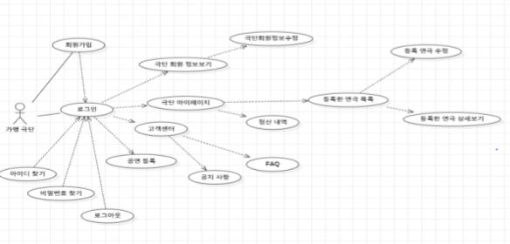
유스케이스 극단 회원 diagram

Slide 38
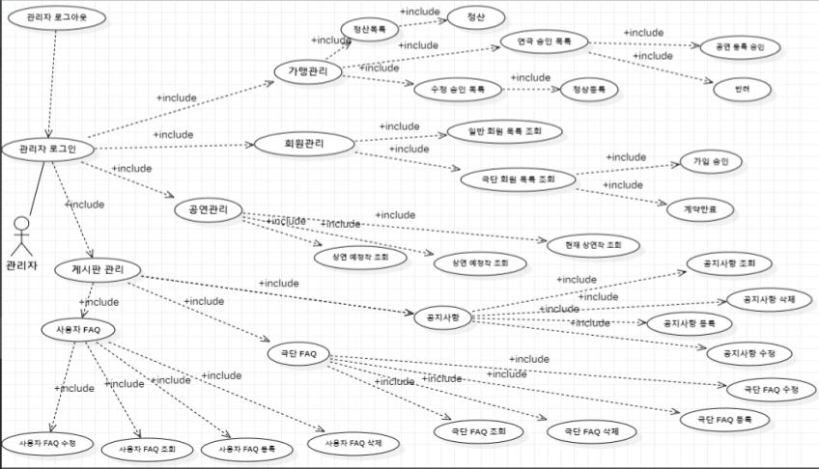
유스케이스 관리자 diagram

Slide 39
DB 구조

Slide 40
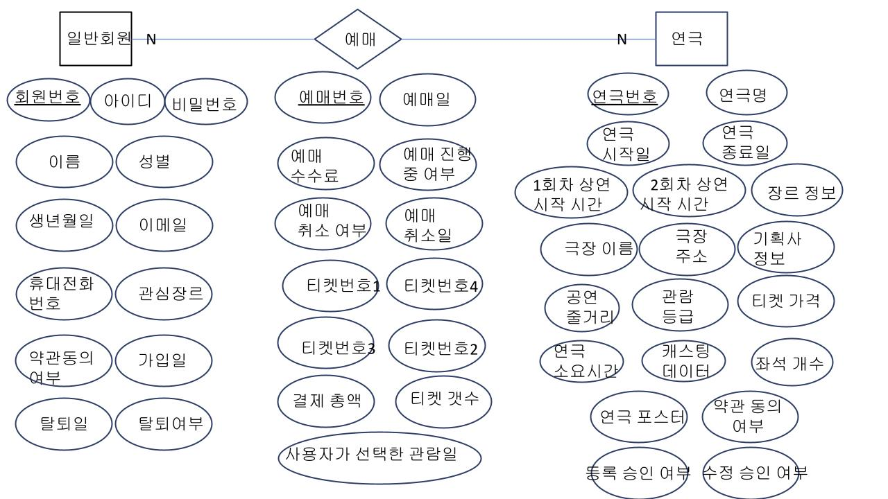
개체관계도

Slide 41
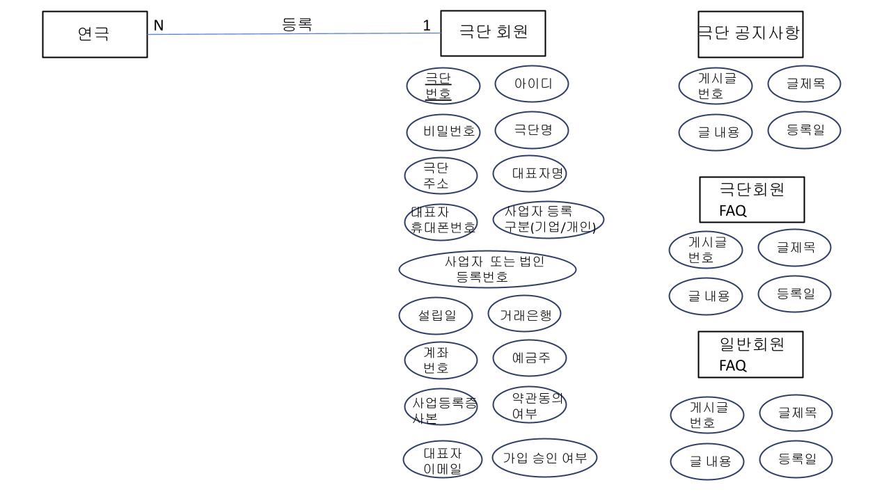

Slide 42
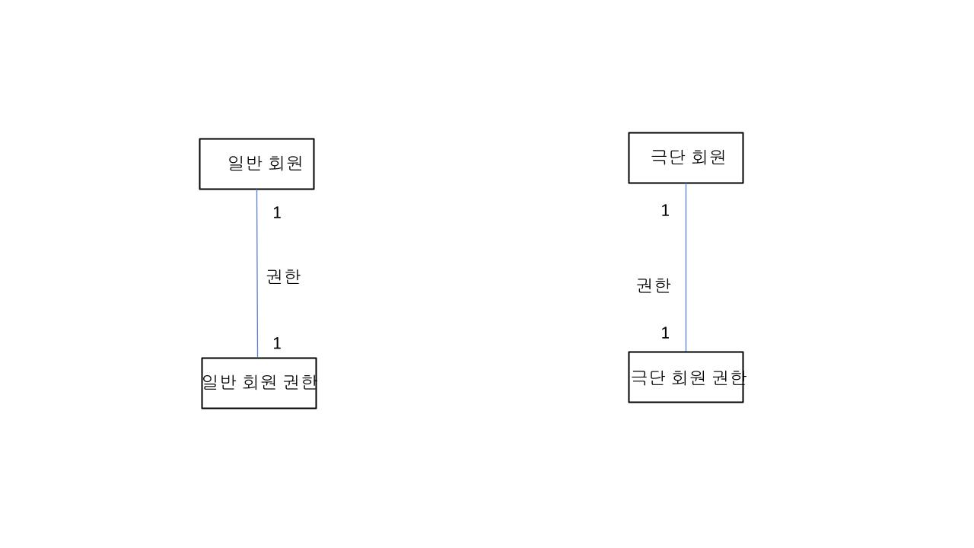
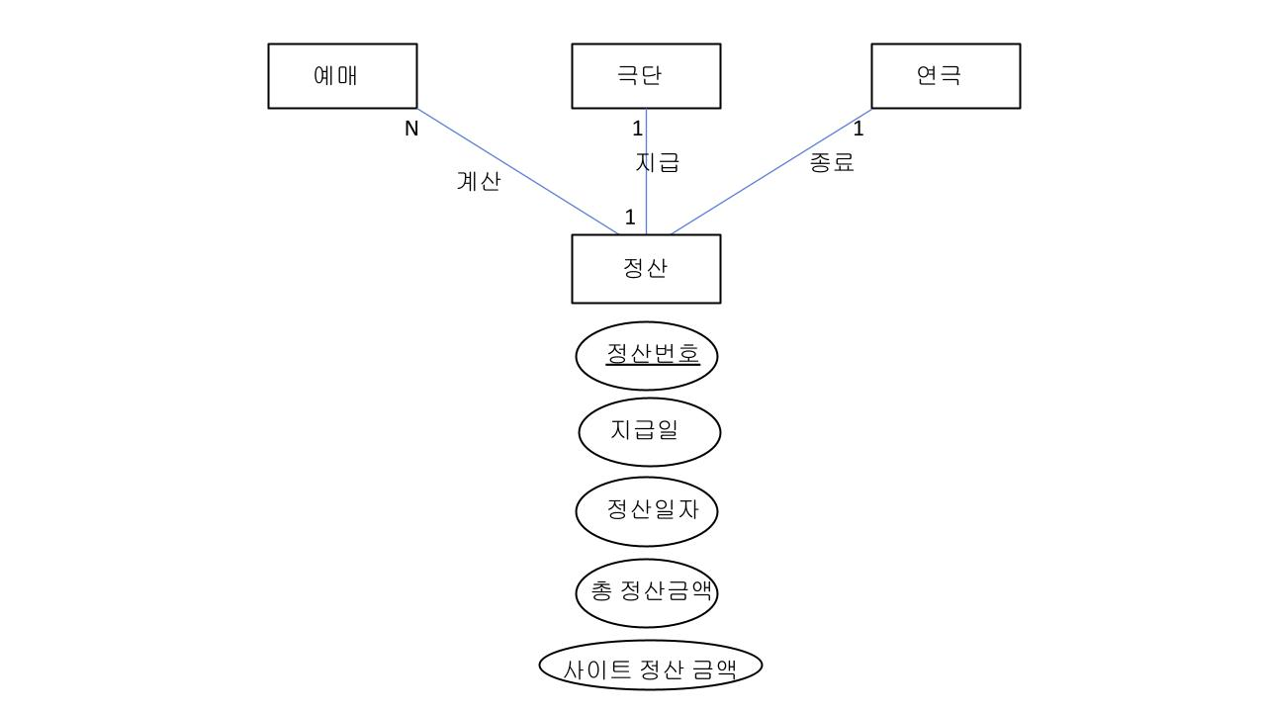

Slide 43
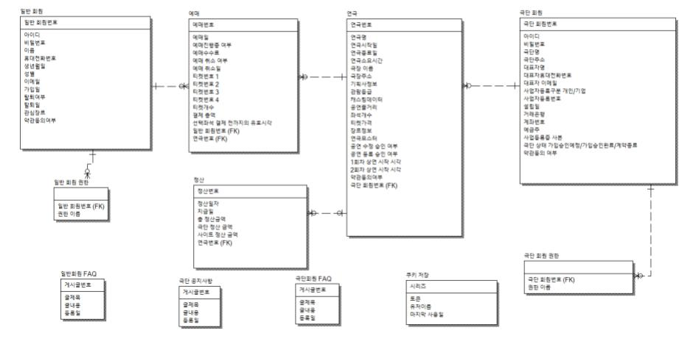
논리적 모델링

Slide 44
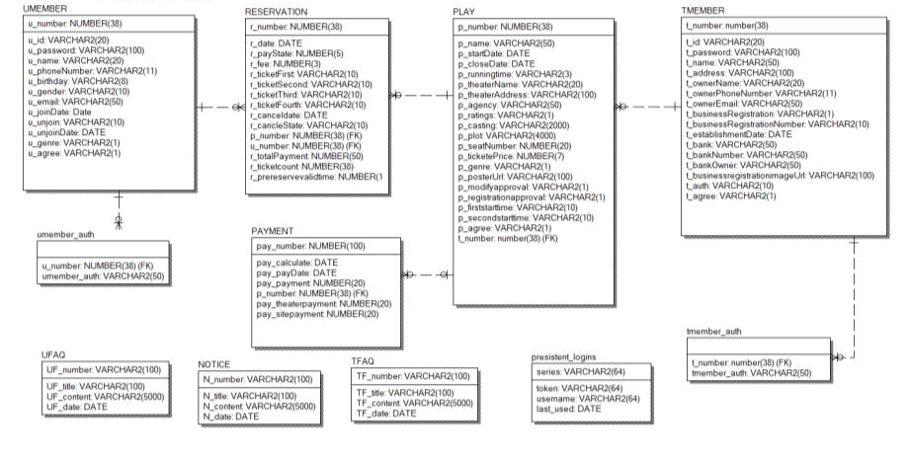
물리적 모델링

Slide 45
프로그램 구조

Slide 46
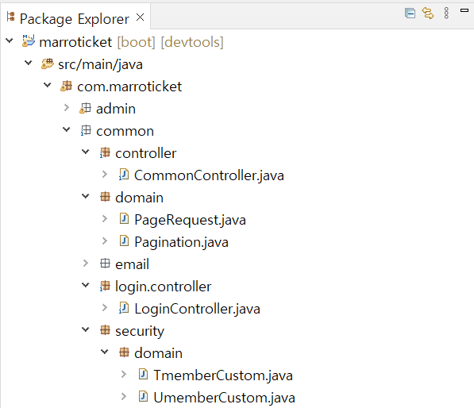
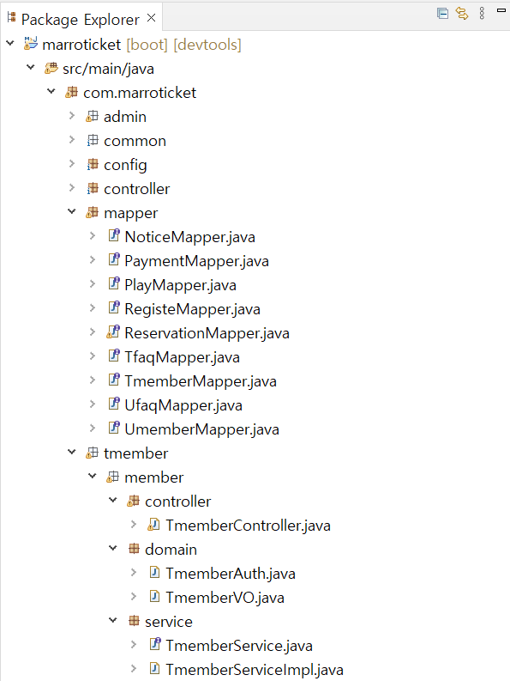
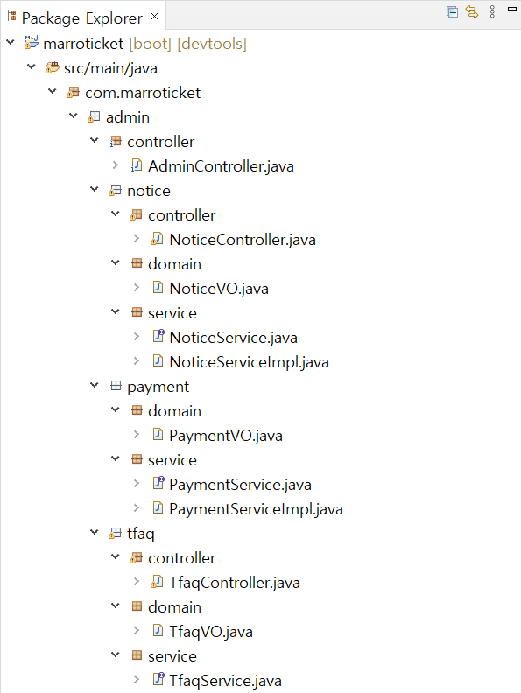
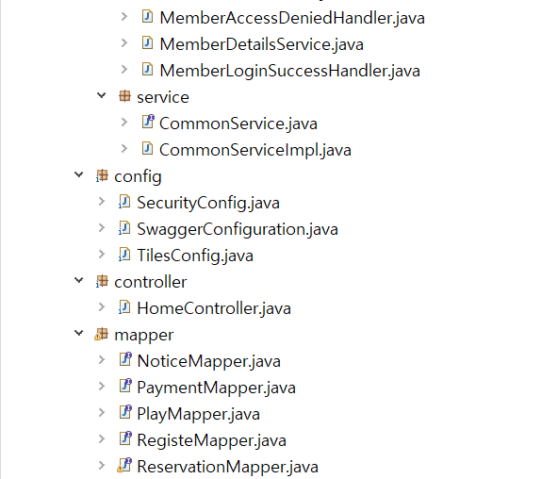
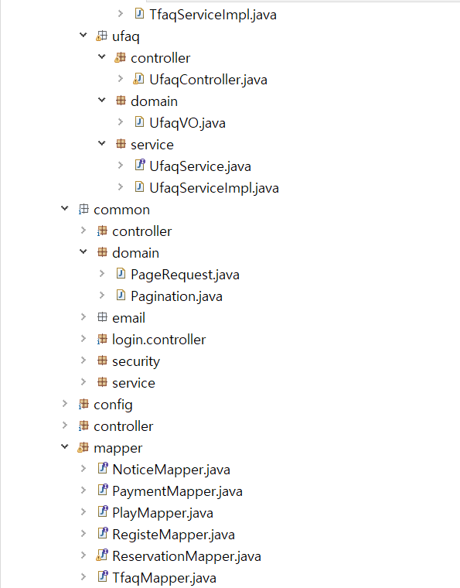
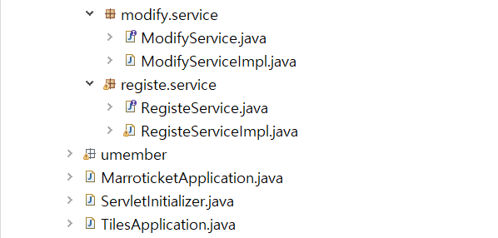
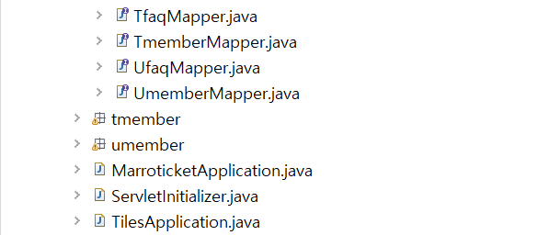
일반 회원
극단 회원
관리자

Slide 47
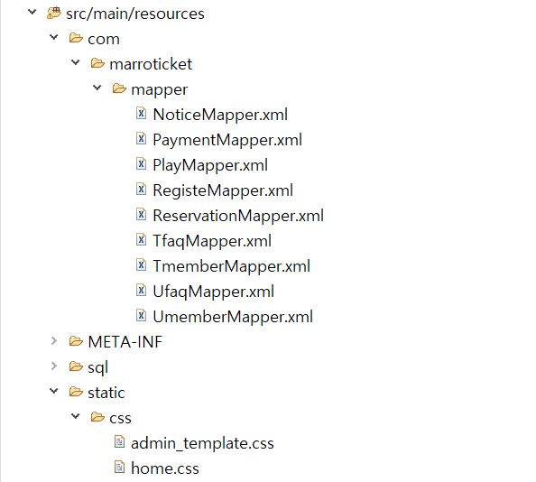
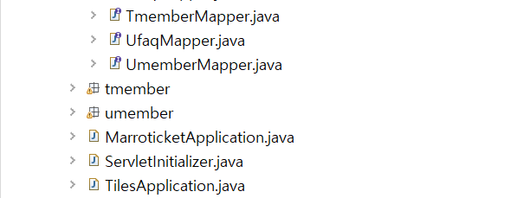
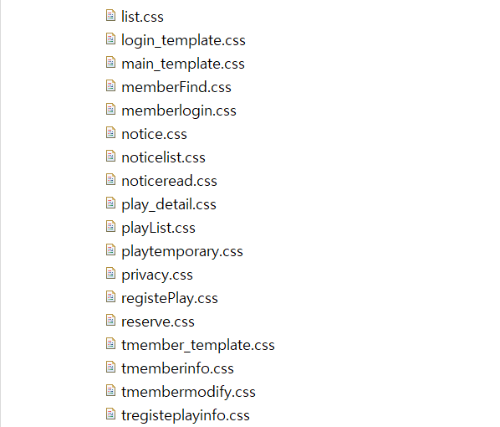
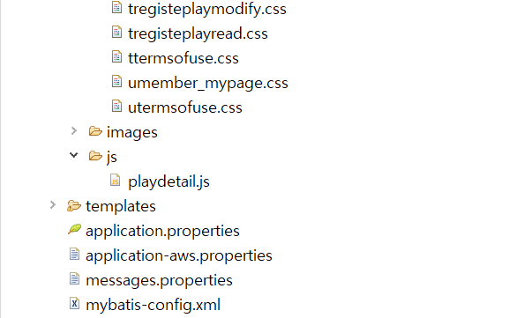
Controller
MVC 2 모델의 컨트롤러
Model
Mapper 인터페이스를 사용하여 MyBatis 매핑 xml에 기재된 sql을 호출
marroticket

Slide 48
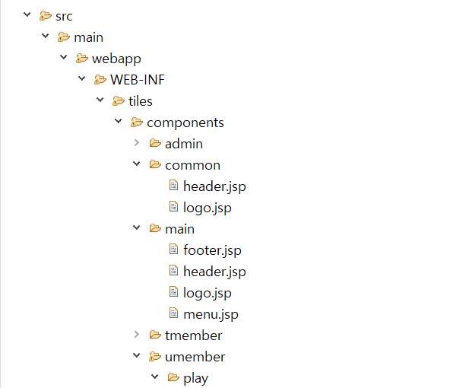
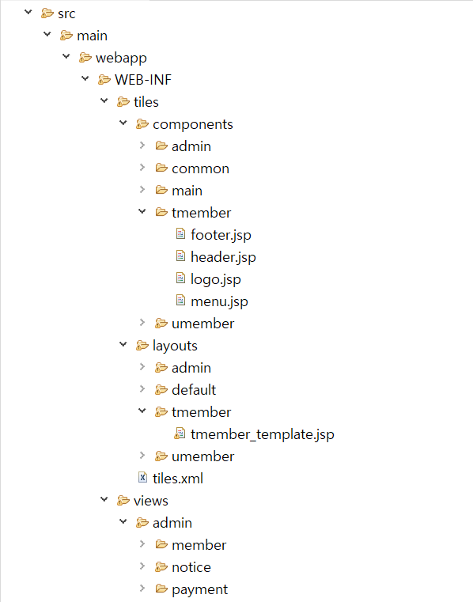
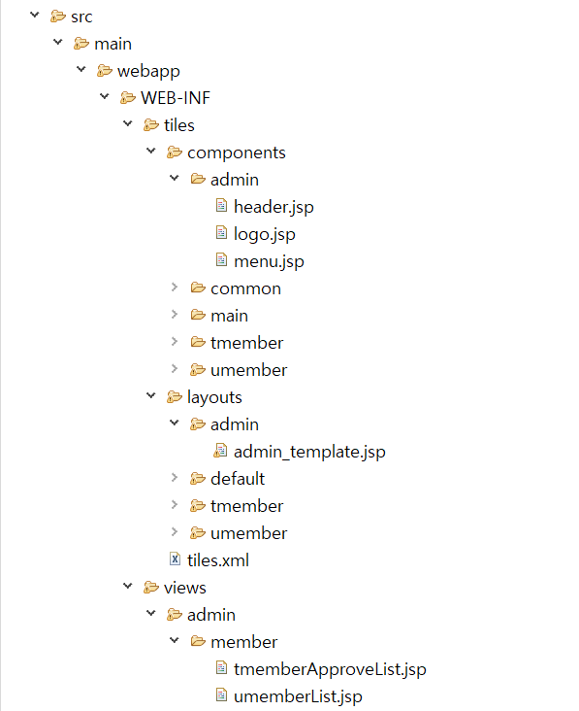
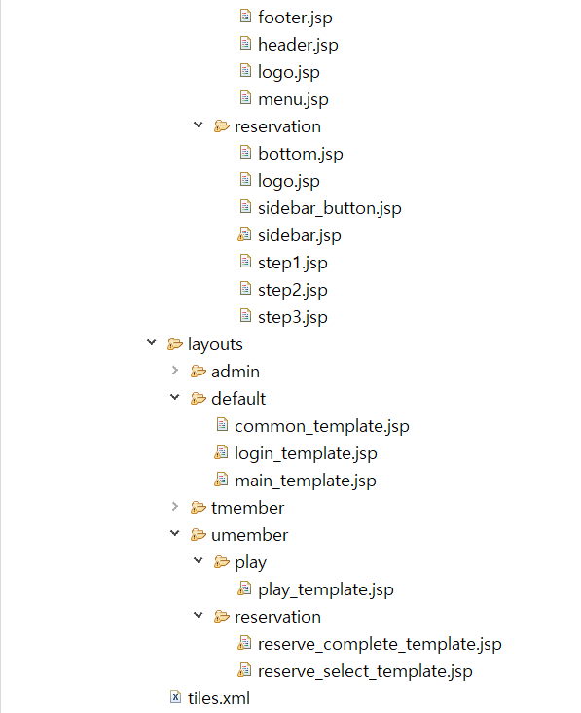
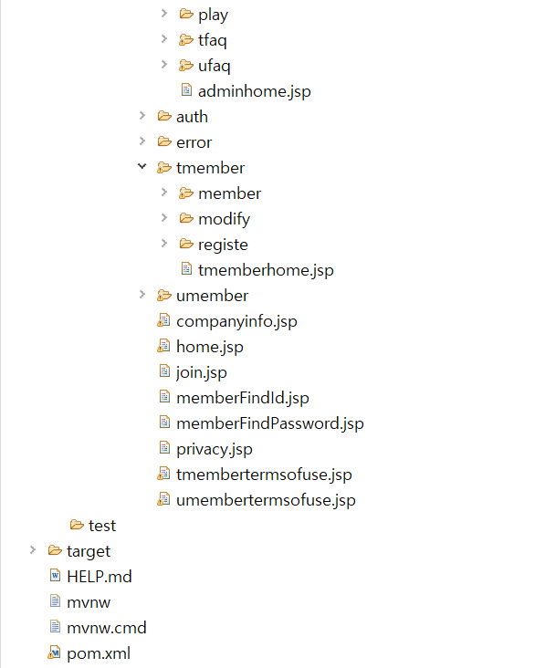
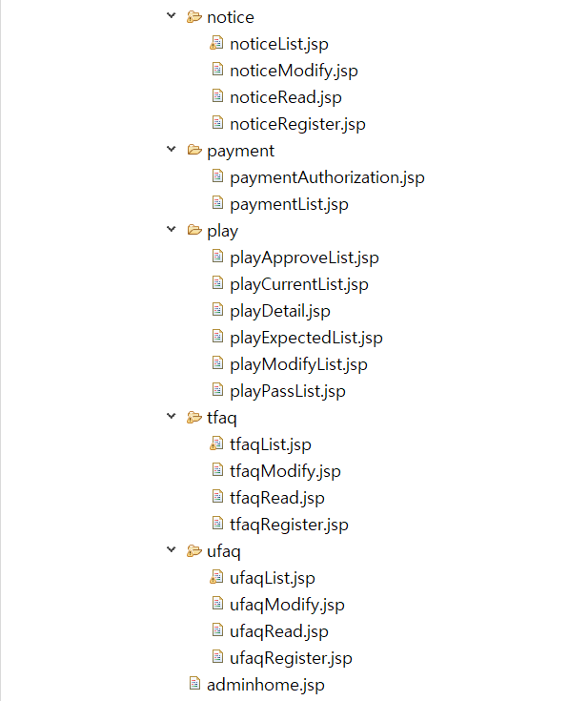
일반 회원
극단 회원
관리자

Slide 49
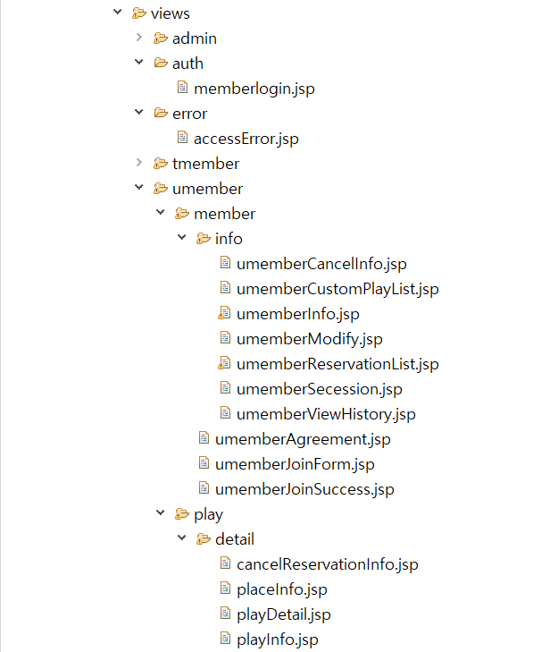
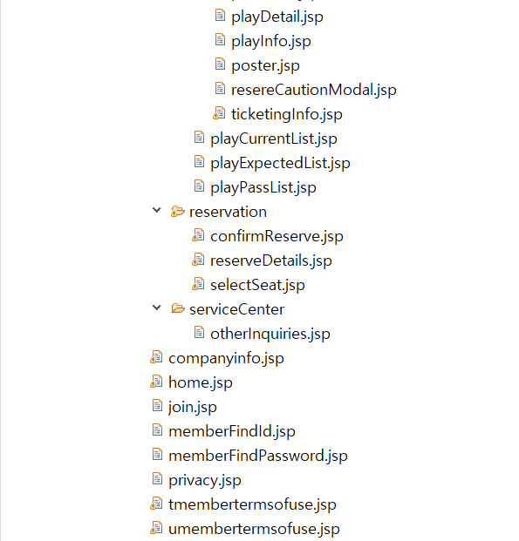
View
MVC 2 모델의 뷰
marroticket

Slide 50
UI 및 기능

Slide 51
마로 사람들
회원가입
일반회원 : 내 정보/수정/탈퇴
일반회원 : 예매 내역/예매 취소/취소 내역
일반회원 : 관람 내역/맞춤 연극
로그인 로그아웃
아이디 비밀번호 찾기
일반회원 : 메인
일반 회원: 연극 상세
일반회원 : 예매
회사소개
일반회원 : 연극 정보
극단회원 : 연극 등록
극단회원 : 정산
관리자 : 정산
극단회원 : 메인
극단회원 : 등록한 연극/수정
극단회원 : 내 정보/수정
일반/극단회원 : 고객센터
이용약관
관리자 : 메인
관리자 : 연극 등록 승인/수정 승인
관리자 : 극단 회원 가입 승인
관리자 : 회원 목록
관리자 : 연극 목록
관리자 : 고객센터

Slide 52
최종현
일반회원 : 연극 정보
극단회원 : 연극 등록
극단회원 : 정산
관리자 : 정산
marroticket

Slide 53
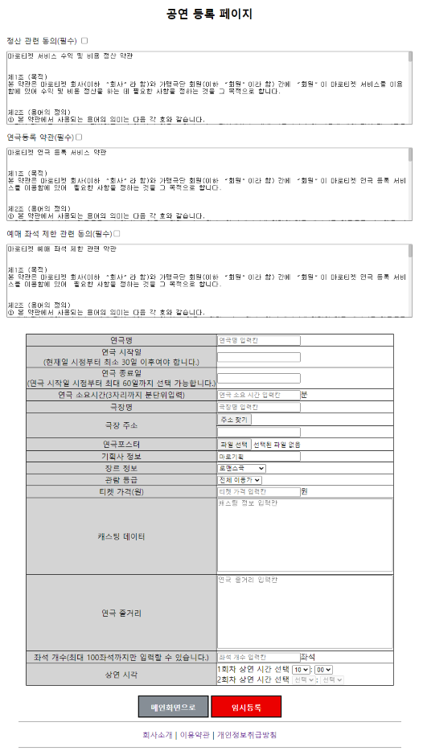
연극등록 페이지 - 약관동의
연극 등록
1
1. 약관 동의
2.공연정보등록
3.임시등록+페이지 이동
4.연극정보값 오류 시 오류 메시지
5.임시등록완료
marroticket

Slide 54
연극등록 페이지 - 연극정보입력
연극 등록
2
1. 약관 동의
2.공연정보등록
3.임시등록+페이지이동
4.연극정보값 오류 시 오류 메시지
5.임시등록완료
marroticket
3

Slide 55
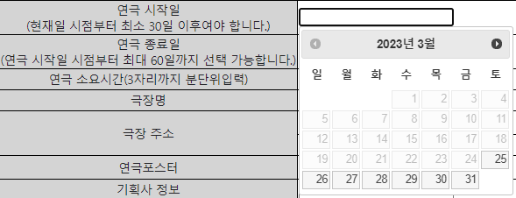
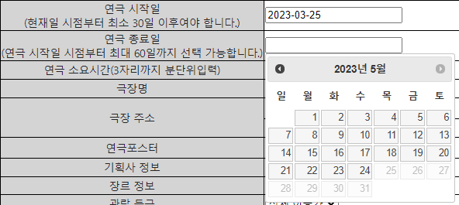
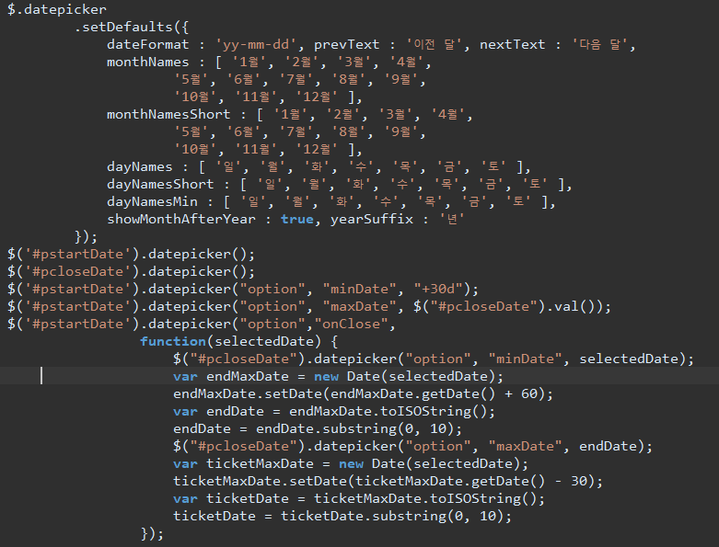
연극등록 페이지 - 연극 시작일, 종료일 소스
연극 날짜
연극 시작일은 현재시간 30일이후
연극 종료일은
시작일부터 60일 까지
marroticket
marroticket

Slide 56
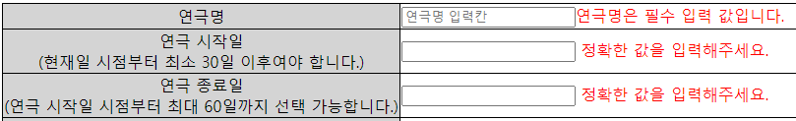
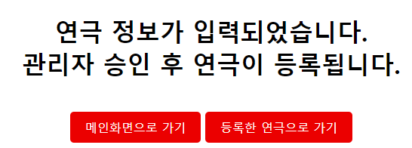
연극등록 페이지 - 임시등록완료
연극 등록
4
1. 약관 동의
2.공연정보등록
3.임시등록+페이지이동
4.연극정보값 오류시 오류메시지
5.임시등록완료
5
marroticket
marroticket

Slide 57
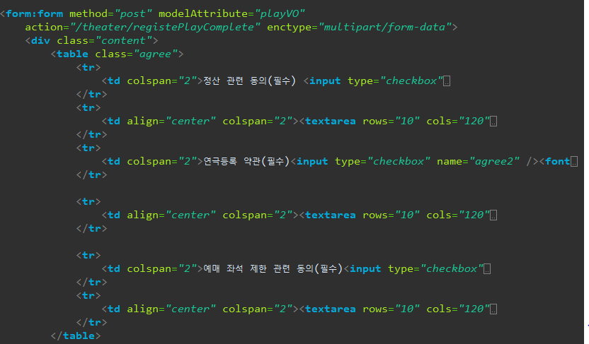




연극등록 페이지- 연극등록,임시등록 소스
marroticket

Slide 58


연극등록 페이지- 연극등록 소스
marroticket

Slide 59



극단 정산 페이지
1
2
극단 정산
1. DB에서 정산자료 뿌리기
2. 정산자료 없을 시 안내메시지
marroticket

Slide 60





관리자 연극별 정산 내역
1
3
2
관리자 정산
1. DB에서 정산할 연극을 호출
2.정산자료 없을 시 안내메시지
3.정산확인+ 연극별 정산내역 이동

Slide 61



관리자 연극별 정산 내역 - 정산 소스
marroticket

Slide 62




관리자 정산 내역 페이지
1
2
관리자 정산
1. DB에서 연극의 정산 정보 호출
2.연극별 정산 목록 페이지로 이동
marroticket

Slide 63


현재 상연작,상연 예정작, 지난 상영작 페이지
1
2
연극 리스트
1. 현재 상연작
= 연극 종료일 >= 현재일 >= 연극 시작일
지난 상연작
= 현재일 >= 연극 종료일
상연 예정작
= 연극 시작일>=현재일
2. 포스터 클릭 시 연극 상세페이지로 이동
3. 해당 연극이 없을 시 안내메시지
3

Slide 64



현재 상연작,상연 예정작, 지난 상영작 페이지 목록 소스
이웃
marroticket

Slide 65


현재 상연작,상연 예정작, 지난 상영작 페이지 - 이미지 보여주기 소스
marroticket

Slide 66
김진선
극단회원 : 메인
극단회원 : 등록한 연극/수정
극단회원 : 내 정보/수정
일반/극단회원 : 고객센터
이용약관

Slide 67


[등록한 연극] 요청
극단 메인
상단 메뉴
메인 메뉴 : 드롭박스
컨텐츠 : 공지사항
하단 메뉴

Slide 68






등록한 연극 구현
Dispatcher Servlet + Handler Mapping을 거쳐 알맞은 컨트롤러 호출
비즈니스 로직 수행을 위해 Service 호출
컨트롤러 처리 결과를 view를 통하여 응답

Slide 69

등록한 연극
연극 번호 내림차순
제목 클릭 시 연극 상세 페이지로 이동
포스터에 마우스 커서 올려두면 미리보기
활성화 된 [수정하기] 클릭 시 연극 수정 페이지로 이동
미승인 된 연극은 수정불가

Slide 70



등록한 연극 상세
연극 번호 내림차순
제목 클릭 시 연극 상세 페이지로 이동
포스터에 마우스 커서 올려두면 미리보기
활성화 된 [수정하기] 클릭 시 연극 수정 페이지로 이동
미승인 된 연극은 수정불가

Slide 71



등록한 연극 수정
연극 번호를 제외한 정보 수정 가능
유효성은 연극 등록과 동일한 형태
[수정하기] 클릭 시 수정
[목록으로 돌아가기] 클릭 시 등록한 연극 목록으로 이동

Slide 72


극단 정보 관리
회원 가입 시 기재한 극단 정보
[회원 정보 수정] 버튼 클릭 시 회원 정보 수정 페이지로 이동

Slide 73


극단 정보 수정
아이디, 사업자등록 정보를 제외한 개인 정보 수정 가능
[수정하기], [취소] 버튼 클릭 시 극단 회원 정보 페이지로 이동

Slide 74


공지사항
등록 일시 내림차순 나열
제목 클릭 시 상세 보기로 이동

Slide 75


극단 FAQ
등록 일시 내림차순 나열
제목 클릭 시 상세 보기로 이동

Slide 76


일반 FAQ
등록 일시 내림차순 나열
제목 클릭 시 상세 보기로 이동

Slide 77

일반 기타 문의
극단 회원 이메일 목록 가입일 내림차순 나열

Slide 78


이용 약관
네비게이션바로 [마로티켓 일반 회원 이용 약관], [마로티켓 극단 회원 이용 약관] 이동 가능
메뉴 목차 클릭 시 해당 내용으로 이동

Slide 79

개인 정보 취급 방침
메뉴 목차 클릭 시 해당 내용으로 이동

Slide 80





Swagger 사용
REST API 명세를 문서화
- API가 어떤 로직을 수행하는지 설명하고 이 로직을 수행하기 위해 어떤 값을 요청하며, 이에 따른 응답값으로는 무엇을 받을 수 있는지 정리
marroticket

Slide 81
유정원
회원가입
일반회원 : 내 정보/수정/탈퇴
일반회원 : 예매 내역/예매 취소/취소 내역
일반회원 : 관람 내역/맞춤 연극

Slide 82



일반 사용자 회원가입 - 이용 약관 페이지
1
ㅍㅍㅍㅍ
회원 가입 버튼 클릭
일반 회원 가입 버튼과 극단 회원 가입 버튼이 있다.
일반 회원가입 버튼을 클릭 하면 개인 정보 수집 및 이용 약관과 마로티켓 이용 약관 페이지로 이동한다.
2
3
marroticket

Slide 83



일반 사용자 회원가입 - 회원 가입 페이지
ㅍㅍㅍㅍ
회원 가입을 위한 정보 입력 페이지 입니다.
유효성 검사는 어노테이션 정규식을 이용했다.
정규식에 일치 하지 않을 경우 에러 문구가 뜬다. ( 에러문구는 빨간색으로 표시)
비밀번호 재확인은 비밀번호와 일치 하지 않으면 커서를 다른곳을 클릭했을때 바로 알림창이 뜬다.
marroticket

Slide 84


일반 사용자 회원가입 - 회원 가입 비동기 기능
ㅍㅍㅍㅍ
중복체크 버튼 클릭시 id 입력칸이 빈칸일 경우 경고메시지가 표시
입력 칸에 값이 비어져 있지 않으면 ajax 요청을 보내 id가 DB시스템에 존재하는지 확인합니다.
ajax요청은 http 메서드 post방식을 사용하여 컨트롤의 /uIdCheck로 전송됩니다.
확인 결과에 따라 메서드는 "overlap" 또는 "nooverlap" 메시지와 HTTP 상태 OK인 ResponseEntity 개체를 생성하고 반환합니다.

Slide 85



일반 사용자 회원가입 - 회원 가입 소스(삭제)
ㅍㅍㅍㅍ
회원 가입 등록에 실패하면 콘솔창에 오류를 리스트로 콘솔창에 보여주고 회원가입 폼으로 돌아갑니다.
회원 가입 완료시 비밀번호는 암호화되어 DB에 전송됩니다.
회원 가입 성공시 회원 가입 성공 페이지가 3초 정도 보여지고 로그인창으로 이동됩니다.
marroticket

Slide 86

일반 사용자 회원가입 - 회원 가입 소스(삭제)
1
ㅍㅍㅍㅍ
회원 가입 버튼 클릭
일반 회원 가입 버튼과 극단 회원 가입 버튼이 있다
극단 회원가입 버튼을 클릭 하면 개인 정보 수집 및 이용 약관과 마로티켓 이용 약관 페이지로 이동한다
2
3
marroticket

Slide 87



극단 회원 회원가입 - 회원가입 페이지
회원 가입을 위한 정보 입력 페이지 입니다.
유효성 검사는 어노테이션 정규식을 이용했다.
정규식에 일치 하지 않을 경우 에러 문구가 뜬다.구는 빨간색으로 표시)
비밀번호 재확인은 비밀번호와 일치 하지 않으면 커서를 다른곳을 클릭했을때 바로 알림창이 뜬다.
marroticket

Slide 88


극단 사용자 회원가입 - 회원 가입 소스
중복체크 버튼 클릭시 id 입력칸이 빈칸일 경우 경고메시지가 표시
입력 칸에 값이 비어져 있지 않으면 ajax 요청을 보내 id가 DB시스템에 존재하는지 확인합니다.
극단 회원은 일반회원의 아이디와 겹칠수 없도록 일반 회원의 id 또한 중복 검사를 합니다.
ajax요청은 http 메서드 post방식을 사용하여 컨트롤의 /uIdCheck로 전송됩니다.
확인 결과에 따라 메서드는 "overlap" 또는 "nooverlap" 메시지와 HTTP 상태 OK인 ResponseEntity 개체를 생성하고 반환합니다.

Slide 89



일반회원 마이페이지 - 내정보 페이지
1
2
3
1. 비로그인 시 로그인 창으로 이동
2. 로그인한 회원은 내 정보 페이지로 이동 한다.
3. 로그인한 회원의 가입 정보를 호출한다.
4. 회원 탈퇴 버튼 클릭시 알림창이 뜨고
확인 버튼을 클릭하면 비밀번호 확인 페이지로
이동한다
marroticket

Slide 90



일반회원 마이페이지
- 내정보 수정 페이지
수정 할 수 없는 부분은 새로 입력이 불가능하다.
기존 비밀번호 입력 했을때 일치 해야 수정이 가능하다.
비밀번호를 변경하게 변경된 비밀번호로 DB에 암호화로 업데이트 되며 로그아웃 된다.
변경할 비밀번호 재확인에 입력값이 변경할 비밀번호와 일치 하지 않으면 알림창이 뜬다.
변경하는 비밀번호는 기존 비밀번호와 일치하면 안된다. 일치 할 경우 수정하기 버튼 클릭시 알림창이 뜬다.
1
2
3
4
5
marroticket

Slide 91



일반회원 마이페이지 - 내정보 - 회원 탈퇴 페이지
탈퇴를 하기 위해선 로그인한 회원의 비밀번호를 확인 해야한다.
입력한 값이 기존 비밀번호와 일치되면 회원 정보가 DB에서 delete된다.
marroticket

Slide 92




일반회원 마이페이지 - 예약 정보
로그인한 회원이 예약한 연극 정보가 리스트로 나열된다.
디지털 티켓 보기 버튼을 클릭시 팝업창으로 디지털 티켓에 상품의 정보와 qr코드가 나타난다.
예매 취소 버튼을 클릭시 확인창을 띄운 후 확인을 누르면 선택한 상품의 예약이 취소 되고 예약 취소정보 페이지로 이동한다.

Slide 93


일반회원 마이페이지 - 예약 정보
로그인한 회원의 예약 취소 정보를 리스트로 나열한다.

Slide 94


일반회원 마이페이지 - 내가 본 연극
로그인한 회원의 관람 연극 내역을 호출한다.
관람일시가 오늘날짜보다 과거인 연극 내역들을 호출 하고 리스트로 나열한다.
marroticket

Slide 95




일반회원 마이페이지 - 나의 맞춤 연극 페이지
로그인한 회원이 회원 가입 당시 등록한 장르와 일치한 장르의 연극들을 호출해온다.
보여지는 연극들은 상연 중이거나 상연 예정 연극 들이다.
1회차 시간을 기준으로 오름차순으로 보여진다.
marroticket

Slide 96
김수빈
로그인 로그아웃
아이디 비밀번호 찾기
일반회원 : 메인
일반 회원: 연극 상세
일반회원 : 예매
회사소개

Slide 97
로그인

Slide 98

Spring Security
Spring Security 사용
- 배경 : Spring Security에서 제공하는 인증 메커니즘과 권한 부여 기능을 사용하여 비회원, 일반회원, 극단회원, 관리자
네 유형에 따라 인증/인가 처리를 쉽게 처리하기 위해서
- 인증 방법 : 로그인
- 권한 유형 : 일반회원, 극단회원, 관리자
- 커스텀 <설정파일 : SecurityConfig.java> : WebSecurityConfigurerAdapter를 상속. 상속 클래스의 메서드 configure()를 오버라이드하여 로그인, 로그아웃, 액세스 거부 처리기 및 로그인 세션 기억하여 유지하는 기능과 같은 다양한 보안 관련 기능을 설정.
marroticket

Slide 99




로그인 페이지
1. 페이지 우측상단 ‘회원 서비스 메뉴’의 로그인 메뉴 클릭하면 로그인 페이지로 이동한다.
2. 아이디, 비밀번호 입력
3. ‘로그인 상태 유지’ 체크박스를 체크하면 브라우저를 닫아도 24시간 동안 로그인 상태 유지할 수 있다.
4. 입력한 아이디를 기반으로 먼저 umember 테이블을 쿼리한다.
umember 테이블에서 사용자가 발견되면 UserDetails 인터페이스(데이터베이스에서 가져온 사용자 정보를 나타내는 데이터 전송 개체)를 구현한 Umember의 UmemberCustom 객체를 생성하고 반환
umember 테이블에 사용자가 없으면 tmember 테이블을 조회하고 사용자가 발견되면 UserDetails 인터페이스의 또 다른 사용자 정의 구현인 TmemberCustom 객체를 생성하고 반환.
5. 두 테이블에서 사용자를 찾을 수 없으면 null을 반환하고 로그인 오류 메시지를 출력
** umember와 tmember서로 아이디가 같을 수 없게 회원가입 시 중복 확인을 하고 있음
1
1
2
5
3
4
marroticket

Slide 100
아이디 찾기

Slide 101




아이디 찾기 페이지
1. 로그인 페이지에 있는 ‘아이디 찾기’를 클릭하여 아이디 찾기
페이지로 이동한다.
2. 일반회원 탭을 클릭하고 이름과 휴대폰 번호를 입력
3. FIND ID 버튼을 클릭하면
클릭 이벤트에 따라 유효성을 검사한 후 유효성검사를 통과한 이름과 휴대폰 번호에 맞는 일반회원 정보가 있는지 데이터베이스를 조회한다.
1
2
만일 존재할 시, alert창에 정보와 일치하는 아이디를 띄우고
그렇지 않으면 일치하는 아이디가 없음을 alert창에 띄운다.
4
marroticket
3

Slide 102



아이디 찾기 페이지
만일 존재할 시,
EmailVO에 address에 입력한 이메일 주소를, id에 db 조회 결과와 일치하는 id를 set하여
4
EmailService로 아이디를 내용으로 이메일을
보낸다.
5
4. 극단 회원은 극단회원 탭을 클릭하고 극단명과
이메일을 입력
5. FIND ID 버튼을 클릭하면 클릭 이벤트에 따라 유효성을
검사한 후 유효성검사를 통과한 극단명과 이메일에 맞는
극단회원 정보가 있는지 데이터베이스를 조회한다.

Slide 103
비밀번호 찾기

Slide 104






비밀번호 찾기 페이지
- 일치하는 정보가 없으면
1
- 일치하는 정보를 찾으면 랜덤한 임시비밀번호를 생성하고
2
3
4
5
- 비밀번호 암호화와 암호화된 비밀번호로 db업데이트 후
1. 로그인 페이지에 있는 ‘비밀번호 찾기’를 클릭하여 비밀번호 찾기
페이지로 이동한다.
2. 일반회원은 일반회원 탭을, 극단회원은 극단회원 탭을 클릭하고 아이디와 이메일을 입력한다.
3, 4, 5. FIND PASSWORD 버튼을 클릭하면
클릭 이벤트에 따라 유효성을 검사한 후 유효성검사를 통과한 아이디와 이메일에 맞는 일반회원 정보 또는 극단회원 정보가 있는지 데이터베이스를 조회한다.
- 일치하는 정보를 찾으면
- EmailVO에 set하여 앞선 페이지와 마찬가지로 이메일 발송
marroticket

Slide 105
연극 공연 상세
페이지

Slide 106


연극 공연 상세 페이지
- 클라이언트가 포스터를 클릭하면
포스터에 링크된 url을 서버에 요청하게 된다.
- controller는 param으로 전달된 pnumber(공연번호)
를 근거로 해당 공연의 데이터베이스 상태 변화를
읽어 VO에 담는다.
- 이를 연극 공연상세페이지 view에 전달한다.
V

Slide 107



연극 공연 상세 페이지
view
연극 공연 상세 페이지는
* 연극공연개요 파트
* 예매정보 파트
* 예매하기버튼 파트
* 연극공연상세 파트
로 분류할 수 있다.
- 연극 공연 개요 파트, 연극 공연 상세
파트는 ‘연극 공연정보’를
- 예매 정보 파트, 예매하기 버튼 파트는 ‘연극 공연 정보’와
‘예매정보’ 모두를
활용한다.
연극 공연 개요
예매 정보
예매하기버튼
연극 공연 상세

Slide 108


연극 공연 상세 페이지 - 예매정보, 예매하기 버튼 개요
1. 이전 달로 이동
2. 다음 달로 이동
3. 예매하고자 하는 날을 선택
4. 회차(시간) 선택
5. 잔여 좌석을 확인
6. 예매 페이지로 이동
1
2
4
3
5
6
marroticket

Slide 109




연극 공연 상세 페이지 - 예매정보, 예매하기 버튼
달력생성과 예매하기버튼 활성 및 비활성
1
2
- 경우1 : 상연 예정 연극공연작품 -경우2 : 상연 중 연극공연작품 -경우3 : 상연 종료 작품
marroticket

Slide 110


연극 공연 상세 페이지 - 예매정보, 예매하기 버튼
달력생성과 예매하기버튼 활성 및 비활성
1
2
- 경우1 : 상연 예정 연극공연작품 -경우2 : 상연 중 연극공연작품 -경우3 : 상연 종료 작품
marroticket

Slide 111

연극 공연 상세 페이지 - 예매정보, 예매하기 버튼
달력생성과 예매하기버튼 활성 및 비활성
1
2
- 경우1 : 상연 예정 연극공연작품 -경우2 : 상연 중 연극공연작품 -경우3 : 상연 종료 작품
marroticket

Slide 112
연극 공연 상세 페이지 - 예매정보, 예매하기 버튼 개요
1. 이전 달로 이동
2. 다음 달로 이동
3. 예매하고자 하는 날을 선택
4. 회차(시간) 선택
5. 잔여 좌석을 확인
6. 예매 페이지로 이동
1
2
4
3
5
6
marroticket

Slide 113
예매 페이지

Slide 114

예매페이지
- reservation 테이블 구조
- 예매 기능에 중요하게
사용된 컬럼

Slide 115


티켓번호와 예매 상태
1) 티켓 번호
2) 좌석 상태
알파벳순
숫자
0 : 비예매
1 : 예매진행중
2 : 예매확정
marroticket

Slide 116




연극 공연 상세 페이지 - 예매정보, 예매하기 버튼
달력이벤트 생성(a태그)
3
- 날짜 선택으로 click이벤트 발생
> ajax로 서버에 데이터 요청
> 이때 controller가 데이터를 읽어올 때 필요한
공연일, 공연번호, 회차 정보를 보낸다.
http://localhost:8080/reserve/schedule?pdate=20230227
marroticket

Slide 117



연극 공연 상세 페이지 - 예매정보, 예매하기 버튼
달력이벤트 생성(a태그)
3
view
marroticket

Slide 118


연극 공연 상세 페이지 - 예매정보, 예매하기
1. 이전 달로 이동
2. 다음 달로 이동
3. 예매하고자 하는 날을 선택
4. 회차(시간) 선택
5. 잔여 좌석을 확인
6. 예매 페이지로 이동
1
2
4
3
5
6
1) 비로그인 상태일 때 2) 로그인 상태일 때
: 로그인 요구 alert : 예매 안내 모달창 띄워지고, X로 모달창을 닫으면
좌석 선택페이지로 이동
marroticket

Slide 119

좌석 선택 페이지 개요
1. 임시 예매자 세션을 생성한다.
2. 예매진행 중 상태 유지 시간이 지나 유효하지 않은 예매 진행중 좌석을 비예매 상태로 전환한다.
3. 좌석 상태가 예매확정인 좌석 정보를 view에 보낸다.
marroticket

Slide 120



좌석 선택 페이지 개요 - 1. 임시 예매자 세션을 생성한다.
click이벤트
예매할 공연일
회차
공연정보 hidden form
1. 모달창 닫기 버튼 클릭 이벤트로
ReservationVO의 멤버변수(노랑
형광펜) 초기화
2. 로그인 정보로 new
Principal().getName()으로 일반회원의 ID 정보를 가져오고 ID를 param으로 하여 일반회원 정보 초기화(파란 형광펜)
3. 임시 예매자 세션 생성
marroticket

Slide 121

좌석 선택 페이지 개요 - 2. 예매진행 중 상태 유지 시간이 지나
유효하지 않은 예매 진행중 좌석을 비예매 상태로 전환한다.
좌석 선택 페이지 개요 - 3. 좌석 상태가 예매확정인 좌석 정보를 view
에 보낸다.
1. 좌석 개수 조회와 똑같은 방식으로 reservationService의 list()메서드를 호출하여
List<SeatVO>를 담는다.
2. 이번엔 SeatVO의 0 또는 null이 아닌 String의 개수가 아니라 String의 내용을 가져온다.
3. View는 전달받은 데이터를 토대로 좌석의 상태를 나타낸다.

Slide 122




좌석 선택 페이지
1. 좌석 상태가 2 즉 예매 완료 좌석은
비활성화되어 선택할 수 없다.
2번과 3번은 선택은 할 수 있다. 선택 시 엘리먼트의 value인 티켓번호가 ajax통신으로 controller에 전달된다.
STAGE
3
1
비활
성화
2
선택
좌석
3. 좌석 상태가 0 즉 비예매 좌석 선택 시 예매 진행이 가능하다.
컨트롤러에서 해당 티켓번호, 예매진행상태유지 유효시간(6분),
예매진행상태(1) 등을 전달하여 해당 좌석이 예매 진행 상태임을 데이터 베이스에 insert한다.
컨트롤러
2. 좌석 상태가 1 즉 예매 진행 중 좌석을
선택시 ‘이미 선택된 좌석입니다’
alert창이 뜨도록 response를
전달한다.
marroticket

Slide 123

좌석 선택 페이지 개요
1. 임시 예매자 세션을 생성한다.
2. 예매진행 중 상태 유지 시간이 지나 유효하지 않은 예매 진행중 좌석을 비예매 상태로 전환한다.
3. 좌석 상태가 예매확정인 좌석 정보를 view에 보낸다.
좌석 선택 페이지가 열릴 때
마다
현재 시각이 예매진행중으로
좌석 상태가 전환된 시각으로부터
6분 후보다 크다면
예매 진행중 상태를 삭제한다.
marroticket

Slide 124


좌석 선택 페이지
STAGE
선택한 좌석을 취소했을 때
1
2
비활
성화
선택
좌석
페이지를 새로고침 했을 때, 페이지를 벗어났다가 다시 해당 날짜, 공연,
회차의 좌석 선택 페이지를 요청했을 때
marroticket

Slide 125




좌석 선택 페이지
상단의 마로티켓 로고를 클릭하여 메인 페이지로
이동하려고 할 때
STAGE
좌석을 4개 이상 선택했을 때
비활
성화
선택
좌석
marroticket

Slide 126




좌석 선택 페이지 - 좌석 선택 이후
1. 좌석 선택에 따라 좌석 선택 페이지 우측 네비게이션의
티켓 개수, 총결제의 내용이 동적으로 바뀐다.
2. 다음단계를 클릭하면 예매확인페이지로 이동한다.
이때 좌석 선택 페이지에서 선택한 좌석 정보(티켓번호), 티켓 개수, 총 결제 금액이 controller에 전달되고 controller는 기존에 생성한 임시 예매자 세션에저장한 ReservationVO에 새 데이터들을 set한다.
1
2
marroticket

Slide 127




예매 확인 페이지
1
1. 상단의 마로티켓 로고를 클릭하여 메인 페이지로 이동하려고 할 때
2. 예매자 확인에 동의하지 않고 다음단계 버튼을 클릭했을 때
3. 다음 단계를 클릭했을 때
3
marroticket
2

Slide 128



예매 확인 페이지
1. 확인버튼을 클릭한다.
2. 구매 확정자의 예매진행중 좌석은 지움
3. 구매확정자가 선택한 좌석을 예매확정 상태
로 insert하고 insert시 생성된 r_number를 select key로 하여
해당 구매확정자의 예매 정보를 반환한다.
1
2
3
4
5
4, 5. 구매 전 예매 상태 VO를 저장한 session을 소멸시키고
구매 확정 VO session을 새로 생성한다.
marroticket

Slide 129


예매확정 페이지
1
1. 로고 클릭 시 메인페이지로 이동한다.
2. 예매확인하기버튼 클릭 시
마이페이지 > 예매 정보 페이지로
이동한다.
2
marroticket

Slide 130
한상현
관리자 : 메인
관리자 : 연극 등록 승인/수정 승인
관리자 : 극단 회원 가입 승인
관리자 : 회원 목록
관리자 : 연극 목록
관리자 : 고객센터

Slide 131


관리자 메인 페이지
메인페이지
1. 마로티켓 로고 클릭 시 관리자 메인 페이지로 이동한다.
2. 공지사항 바로 가기 클릭 시 공지사항 페이지로 이동한다.
3. 사용자 FAQ 바로가기 클릭시 사용자 FAQ 페이지로 이동한다.
4. 극단 FAQ 바로가기클릭시 극단 FAQ 페이지로 이동한다.
2
3
4
관리자 메인 페이지 소스
marroticket

Slide 132


연극 승인
1. 임시등록된 연극들을 연극 승인 목록에서 연극 번호 순서대로 볼 수 있다.
2. 연극 제목의 링크를 클릭하면 해당되는 연극의 상세 정보를 볼 수 있고, 이를 토대로 연극을 승인/반려 처리한다.
3. 등록승인여부
[0: 임시등록 1: 승인 2: 반려]
4. 승인 링크를 클릭할 시 연극 등록 승인
여부 숫자가 0 에서 1으로 변경한다.
(공연등록 승인)
5. 반려 링크를 클릭할 시 연극 등록 승인
여부 숫자가 0 에서 2 로 변경한다.
(반려 처리)
6. 페이징 처리
가맹 관리 페이지 - 연극 승인
1
3
4
5
2
6
극단 회원 가입이 완료된 극단 회원만
공연 등록을 할수있다.

Slide 133




가맹 관리 페이지 - 연극 승인 소스
승인할 연극 정보를 jsp를 통해 뿌려주면
쿼리 문으로 등록 승인 값 1 또는 반려 값 2로 update 한다.
marroticket

Slide 134




연극 상세보기
가맹 관리 페이지 - 상세보기
1. 연극 승인 목록에서 제목을 클릭할 시
1. 연극정보 상세보기가 가능하다.
연극 등록때 받은 연극에 대한 모든 정보가 보여진다.
2. 상세보기가 끝난 후 목록으로 돌아가기 버튼 클릭시 승인 목록으로 돌아간다.
1
2
marroticket

Slide 135



가맹 관리 페이지 - 수정 승인
수정 승인
1. 연극 승인 목록에서 제목을 클릭할 시
1. 수정요청한 연극을 승인할 연극 승인 목록에서 연극 번호 순서대로 볼수 있습니다.
2. 연극 제목의 링크를 클릭하면
해당되는 연극의 상세 정보를 볼 수 있고,
이를 토대로 연극을 정상 등록 처리합니다.
3. 수정승인 여부 [수정요청: 1 정상등록: 0]
4. 정상등록 링크를 클릭할 시 수정 승인
여부 숫자가 1에서 0으로 변경됩니다.
정상 처리된 공연은 수정 목록에서 사라진다.
목록이 없다면 승인 요청한 연극이 없다고
알립니다.
5. 페이징 처리
1
3
4
2
5
수정할 연극 정보를 jsp를 통해 뿌려주면
쿼리 문으로 수정 승인 값을 0으로 update 한다.
marroticket

Slide 136


회원 관리 페이지 - 극단 회원 승인
극단 회원 승인
1
1. 연극 승인 목록에서 제목을 클릭할 시
1. 가입 승인이 필요한 극단 회원의 정보를 극단 가입 승인 여부가 0 인 상태로 테이블 형식으로 뿌려줍니다.
2. 가입에 필요한 극단회원의
사업자 등록증 파일을 보여줍니다.
또한 필요에 따라 확대가 가능합니다.
3. 승인 링크를 클릭할 시 극단 가입 승인 여부 숫자가 0 에서 1으로 변경되며 가입이 승인됩니다.
관리자가 극단 가입을 승인하면
동시에 극단회원은 정상적인 극단 회원의 권한을 갖게 됩니다.
(극단 회원 가입 승인)
4. 계약 만료 링크를 클릭할 시 극단 가입 승인 여부 숫자가 0 에서 2 로 변경되며 다시 임시 극단회원의 권한으로 변경됩니다.
5. 페이징 처리
3
4
2
5
극단 회원 권한: ROLE_TMEMBER
임시 극단회원 권한: ROLE_GUEST
marroticket

Slide 137


회원 관리 페이지 - 극단 회원 승인 소스
1
2
1. 극단회원 가입이 승인됨에 따라 극단회원의 권한과 가입 승인여부가 동시에 달라진다.
2. 극단회원 계약만료 처리에 따라 극단회원의 권한과 가입 승인 여부가 동시에 달라진다.
marroticket

Slide 138



회원 관리 페이지 - 일반 회원
1
2
1. 가입한 일반회원의 회원번호, 아이디, 이름, 가입일을 회원번호순으로 정렬하여 보여준다.
2. 페이징 처리
marroticket

Slide 139

게시판 관리 – 공지사항/극단 FAQ/일반회원FAQ 목록 페이징
2
게시판
1
1. 공지사항에 등록된 글 목록이 글 번호 순으로 뿌려진다
2. 글쓰기 버튼 클릭시 글을 작성할수 있다.
3. 글 제목을 클릭할 시 글 상세 보기를
할 수 있고 글 상세보기에서 글 수정과
삭제가 가능하다.
4. 페이징 처리
1
3
4
marroticket

Slide 140
후기 및 QnA

